Slide 1
实验报告

Slide 2
实验目的
通过shellcode得到linux下的root权限。

Slide 3
实验原理
首先，构造两个程序：stack.c和exploit.c
stack.c会读取文件badfile，并将其内容装入buffer。
exploit.c会攻击stack.c，并得到root权限。

Slide 4
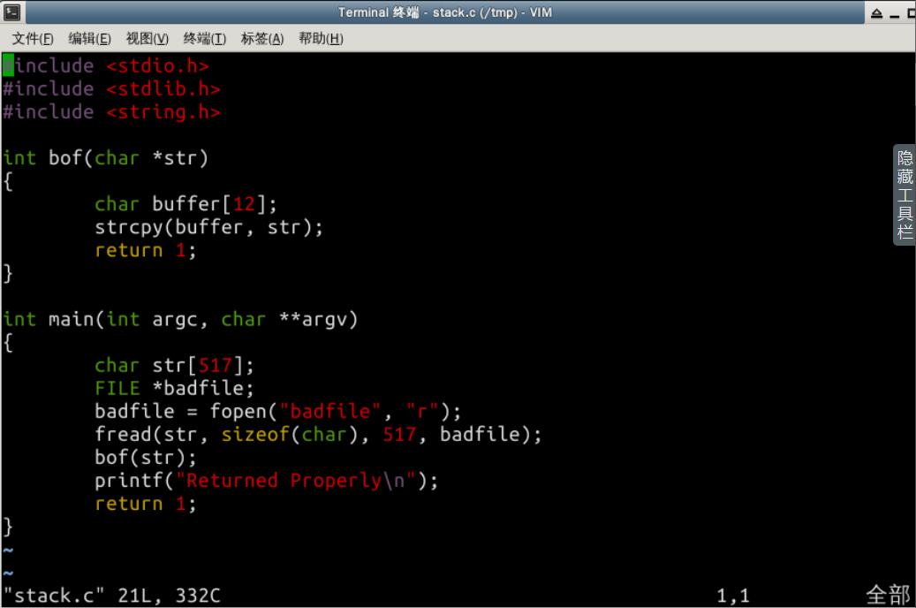

Slide 5
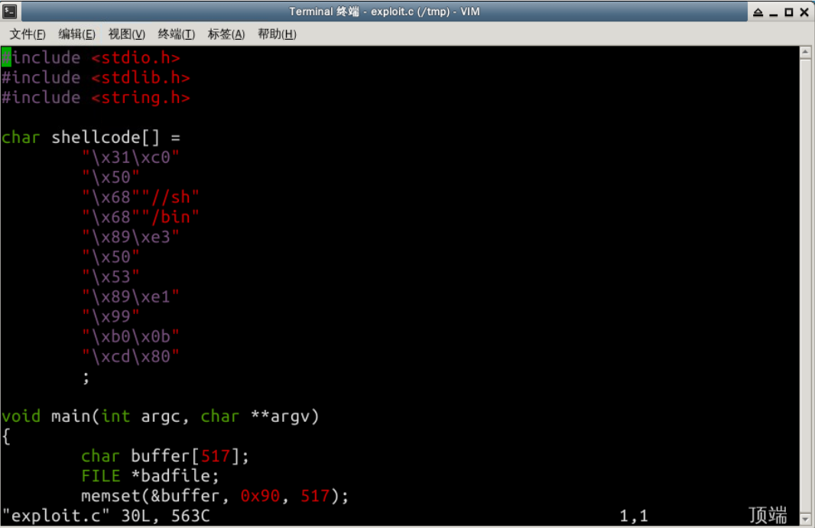

Slide 6
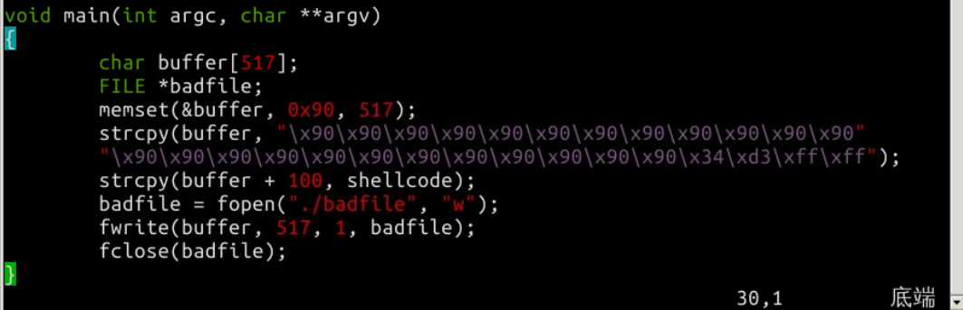
\x34\xd3\xff\xff是rsp的地址，也是攻击中str的起始地址。我们通过gdb对stack进行调试，得到rsp的地址。

Slide 7
遇到的问题及解决方法
1.一些linux系统会进行地址空间随机化，随机栈和堆的地址，这使得我们无法得到二进制代码在内存中的地址。我们通过sudo sysctl -w kernel.randomize_va_space=0 来关闭这个特性。
2.Linux中的/bin/sh大多数实际指向bash，而在bash中shell程序会自动放弃权限来防范缓冲区溢出攻击。我们使用zsh来替换bash。

Slide 8
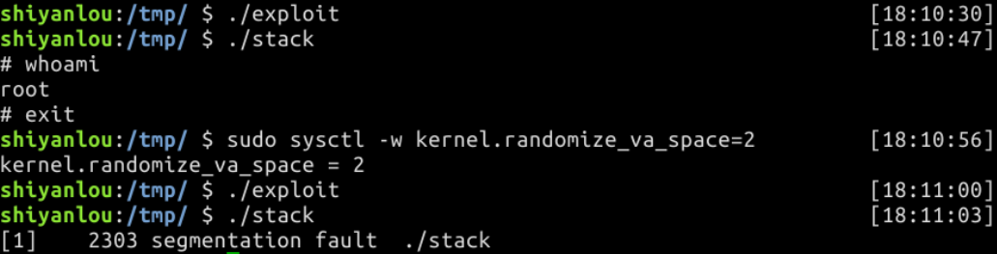
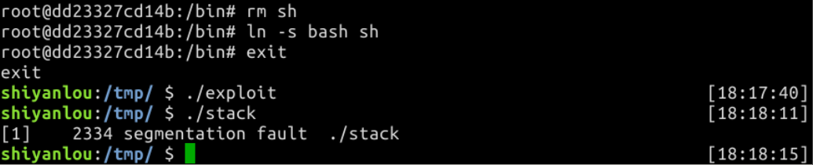
实验结果
通过以上的步骤，我成功地对实验楼中的linux系统进行了攻击，得到了root权限。另外，我还尝试不解决上述问题进行攻击，结果都得到段错误。

Slide 9
剩下的一些问题
terminal与shell的差别
set-uid的作用

